Slide 1


Pour une université pleinement
ÉQUITABLE · DIVERSIFIÉE · INCLUSIVE
EDI en recherche
Subvention à la découverte 2026
Décanat de la recherche et de la création
Septembre 2026
Geneviève Côté (elle)
Conseillère EDI en recherche
EDI.recherche@uqtr.ca
www.uqtr.ca/edi
Notes:
Bonjour,
Bienvenue à cette présentation sur l’intégration de pratiques EDI dans les demandes de subvention à la découverte.
Mon nom est Geneviève Côté, et je suis conseillère en équité diversité et inclusion en recherche.

Slide 2
Plan de la présentation
Rappel des définitions
Recherche en contexte autochtone
EDI en recherche
Attentes des organismes
EDI dans le programme de subvention à la découverte
Bonnes pratiques
Pratiques à éviter
Références
Notes:
Voici les différents sujets qui seront abordés au cours de cette présentation. La majeure partie du temps sera passée sur les attentes du programme, et les bonnes pratiques à mettre en œuvre.

Slide 3
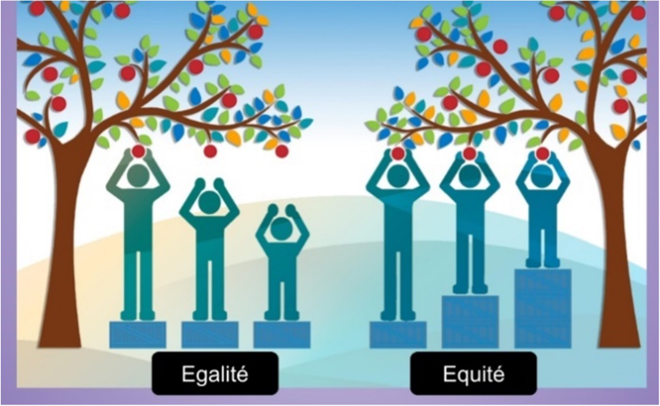
Rappel : Définitions
Équité : Principe qui consiste à tenir compte des expériences uniques et des différentes situations des personnes, et à leur assurer l'accès aux ressources et aux occasions nécessaires à l'obtention de résultats justes.
L'équité vise l'élimination des disparités et des disproportions qui découlent des injustices et de l'oppression tant historiques que contemporaines.
Notes:
L’EDI vise la pleine participation et contribution de tous et toutes, et l’élimination de barrières qui empêchent cette participation.
Voici donc en rappel, les définitions des différents termes.
En ce qui concerne l’équité, ce qui est important de se rappeler, c’est que les mesures d’équité n’ont rien à voir avec le manque de compétences, ce ne sont pas des faveurs qu’on fait à qui que ce soit, et elles n’enlèvent rien aux autres.
Elles sont là pour assurer une égalité de chance à tout le monde.

Slide 4
Rappel : Définitions
Diversité : Variété des identités présentes dans une organisation, un groupe ou une société. La diversité se manifeste par des facteurs tels que la culture, l'ethnicité, la religion, le sexe, le genre, l'orientation sexuelle, l'âge, la langue, la scolarité, les capacités, le statut familial ou le statut socioéconomique.
Inclusion : Pratique permettant de mener, par des mesures proactives, à la création d'un environnement où les personnes se sentent accueillies, respectées et valorisées, tout en favorisant un sentiment d'appartenance et la participation de tout le monde.
L’inclusion mise sur la transformation de l'environnement via l'élimination des obstacles pour que chaque personne puisse avoir un accès égal aux occasions et aux ressources et atteindre son plein potentiel.
Référence
Notes:
Et voici les définitions de la diversité et de l’inclusion.
Ce qui est important de retenir de l’inclusion, c’est que ce sont des mesures intentionnelles et proactives, où la diversité devient la norme.
C’est une responsabilité partagée; l’inclusion ne peut reposer sur une seule personne.

Slide 5
Recherche en contexte autochtone
Même si l'EDI vise à corriger les obstacles systémiques et historiques, et qu'à ce titre, les Premiers Peuples sont considérés comme un groupe en quête d'équité, leur situation particulière découlant entre autres de leurs droits ancestraux, de leur souveraineté, des traités et du principe d'autodétermination, la recherche en contexte autochtone amène ses propres considérations en recherche et ne peut donc pas être abordée d’un angle EDI seulement.
(voir références à la fin de la présentation)
Notes:
On peut parler des Premiers peuples dans le contexte de l’EDI, mais la recherche en contexte autochtone amène ses propres considérations et pratiques, qui ne seront pas abordées ici.

Slide 6
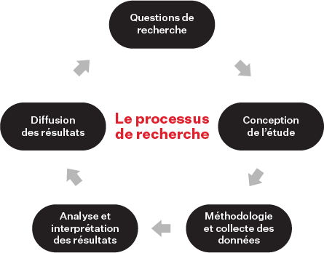
EDI en recherche – une vision transversale
  Prise en compte de l’EDI dans le processus de recherche
  Prise en compte de l’EDI dans tous les processus liés à la gestion d’une équipe, incluant le perfectionnement des PHQ
  Prise en compte dans l’évaluation de l’excellence
Notes:
L’intégration de l’EDI en recherche, c’est quelque chose qui est pris en compte partout, et à tout moment. Ce n’est pas un paragraphe écrit après avoir conçu le projet.
Donc, c’est pris en compte à toutes les étapes du processus de recherche, dans tout ce qui est en lien avec la gestion d’une équipe de recherche, du recrutement au départ des PHQ, et dans l’évaluation de l’excellence, alors que de plus en plus, on regarde l’impact des résultats, plutôt que la productivité.

Slide 7
Attente des organismes
Importance de la réflexion
  Il est possible que l’EDI ne soit pas pertinent dans le projet, mais on doit être en mesure de le justifier.
  La présentation des mesures d’EDI doit démontrer une réflexion approfondie et une réelle adaptation à votre contexte spécifique, qu’il s’agisse de votre domaine, de votre environnement ou de votre expérience.
Notes:
S’il y a une chose dont il faut se rappeler après cette présentation, c’est que la réflexion qui mène au choix de mesures à prendre est essentielle. On ne vous demande pas de décrire vos résultats, on vous demande comment vous avez décidé des mesures à mettre en œuvre, et comment vous allez le faire, que ce soit dans la le processus de recherche, ou dans votre équipe.
Si l’EDI ne s’applique pas dans votre projet, ce n’est pas un problème; mais on devrait être capable d’expliquer comment on en est venu à cette conclusion.

Slide 8
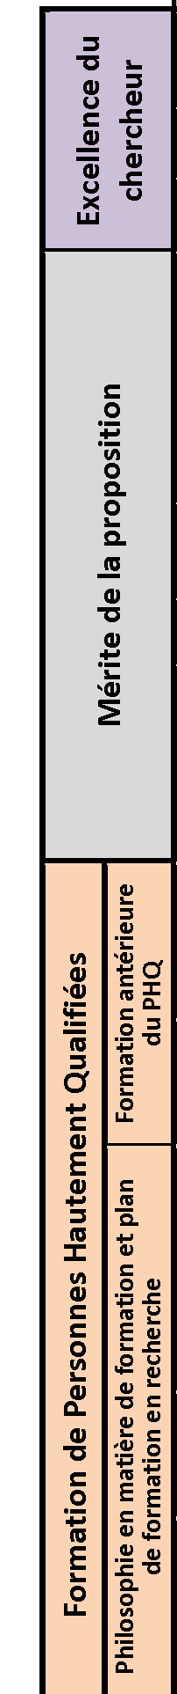
Critères d’évaluation du programme de subvention à la découverte
L’excellence de la chercheuse ou du chercheur en sciences ou en génie;
Le mérite de la proposition;
Les contributions à la formation de personnel hautement qualifié (PHQ)
Notes:
Donc, parlons maintenant du programme de subvention à la découverte.
Si on se fie à la grille d’évaluation seulement, on voit qu’il y a 3 critères.

Slide 9
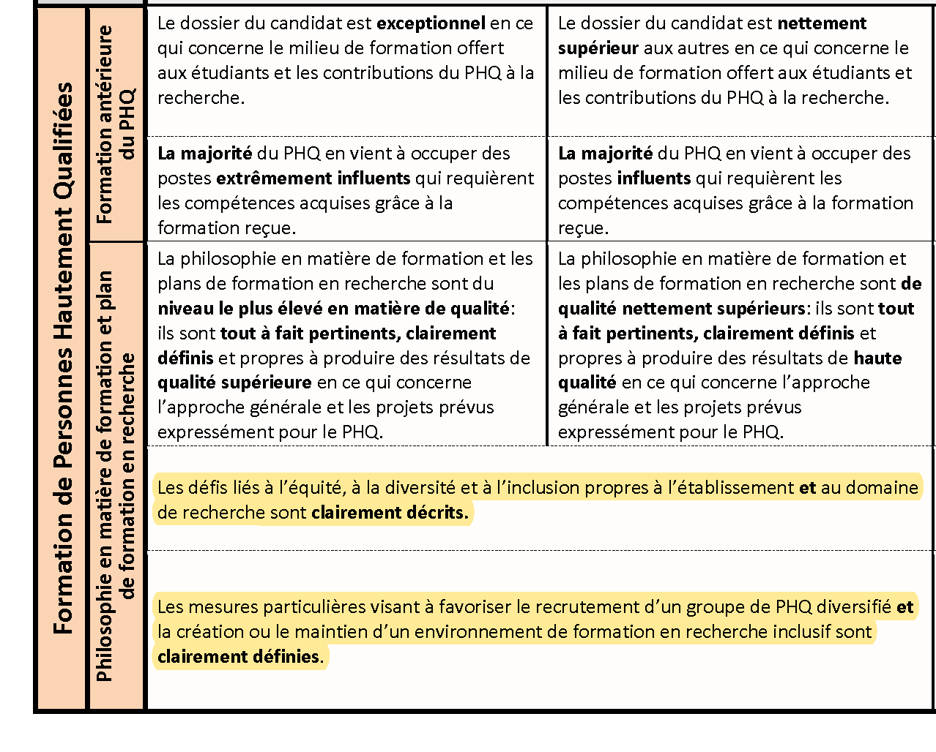
Grille d’évaluation
Dans la grille d’évaluation, l’EDI n’est mentionné qu’au 3e critère (formation de personnel hautement qualifié)
Dans le manuel d’évaluation par les pairs, l’EDI est cependant mentionné ou donné en exemple pour les trois critères du concours.
On peut donc parler de nos pratique EDI pour se démarquer pour chacun des critères

Slide 10
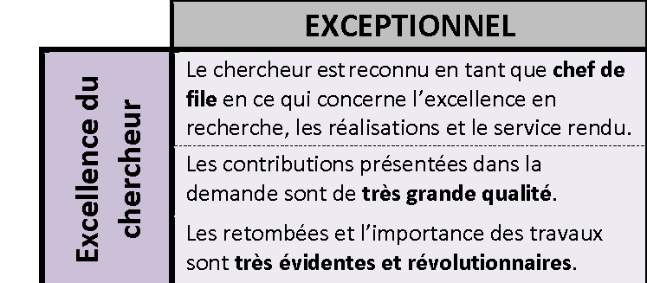
Critère 1 : Excellence
Dans le manuel d’évaluation par les pairs, l’excellence est analysée selon les trois éléments suivants :
  Les connaissances, l’expertise et l’expérience de la chercheuse ou du chercheur en SNG;
  La qualité et l’impact des contributions au domaine de recherche proposée et/ou à d’autres domaines des SNG;
  L’importance des contributions et de leur utilisation pour d’autres chercheuses et chercheurs et utilisatrices et utilisateurs finaux (tels que l’industrie, les partenaires, les communautés, incluant les communautés autochtones, ou le public).
Notes:
Si on regarde le premier critère, qui est l’excellence du chercheur ou de la chercheuse.
Dans le manuel d’évaluation par les pairs, ce critère est analysé selon 3 éléments :
Les connaissance, l’expertise et l’expérience
La qualité et l’impact des contributions
Et l’importance des contributions et leur utilisation

Slide 11
Critère 1 : Excellence
Pour chacun de ces 3 éléments, des exemples en lien avec l’EDI sont donnés :
  Les connaissances, l’expertise et l’expérience en SNG :
    les contributions à la promotion de l’équité, de la diversité et de l’inclusion dans les activités de recherche
  La qualité et l’impact des contributions au domaine de recherche :
    l’impact peut notamment se traduire par […] l’accroissement de la diversité et de l’équité en recherche
  L’importance des contributions et de leur utilisation :
    […] ils ont favorisé la participation ou l’avancement des groupes sous-représentés en recherche
Notes:
Dans le manuel d’évaluation par les pairs, des exemples sont donnés pour chacun des trois éléments, comme vous pouvez les lire ici.

Slide 12
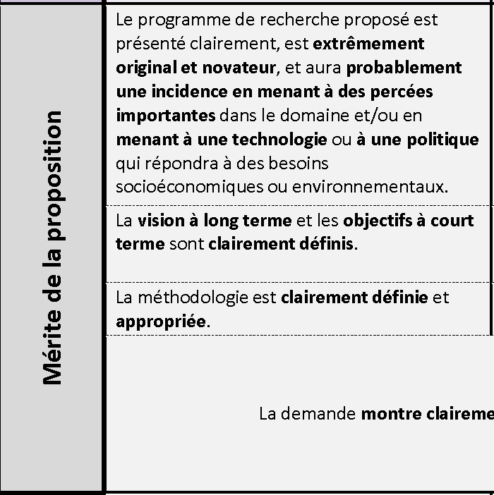
Critère 2 : Mérite de la proposition
Tiré du manuel d’évaluation par les pairs :
« […] Les considérations de l’EDI dans le processus de recherche – notamment dans la formulation des questions de recherche, la conception du plan de recherche, le choix de la méthodologie, l’analyse ainsi que l’interprétation et la diffusion des résultats – doivent être intégrées, s’il y a lieu . »
Notes:
En ce qui concerne le 2e critère, on ne parle pas d’EDI dans la grille d’évaluation, mais le manuel mentionne clairement que les considérations EDI doivent être intégrées tout au long du processus de recherche, s’il y a lieu. Si ça ne s’applique pas, on devrait expliquer pourquoi. Il est aussi possible que les considérations EDI ne s’appliquent qu’à certaines étapes du processus de la recherche, par exemple au moment de la diffusion des résultats.

Slide 13
Bonnes pratiques pour l’intégration des considérations en matière d’EDI dans le processus de recherche
Quelques questions pour aider à prendre les angles morts en compte
Quelles personnes et communautés pourraient être touchées, positivement ou négativement, en tant qu’utilisatrices, ou participantes aux travaux, ou pourraient subir les conséquences de la recherche ou du manque de recherche sur ce sujet ?
Qui devrait être consulté·e ?
Est-ce que la revue de littérature tient compte d’aspects en lien avec l’EDI ?
Comment faire participer les personnes et les organisations issues de ces groupes ou communautés à l’élaboration conjointe du plan de recherche ?
Comment les biais de l’équipe de recherche seront-ils surveillés, atténués et consignés ?
Comment est-ce que les personnes touchées par le projet seront informées des résultats ?
Etc.
Voir le guide du CRSNG pour la prise en compte des considérations en matière d’équité, de diversité et d’inclusion pour plus de questions et d’exemples
Notes:
Comment intégrer l’EDI dans le processus de recherche? En se posant certaines questions qui peuvent nous aider à éviter certains angles morts. En voici quelques exemples, j’ai aussi mis un lien vers un site du CRSNG où vous en trouverez d’autres, et il y a d’autres références à la fin de la présentation pour vous aider.

Slide 14
Critère 3 : Contributions à la formation du personnel hautement qualifié (PHQ)
Notes:
On arrive maintenant au 3e critère, la contribution à la formation du PHQ.

Slide 15
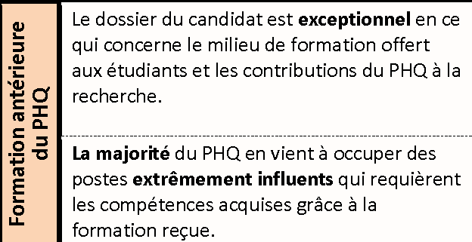
Critère 3 : Contributions à la formation du personnel hautement qualifié (PHQ)
Formation antérieure des PHQ
« La formation ne doit pas être évaluée exclusivement en prenant en compte le nombre de personnes supervisées et leur niveau, mais aussi en fonction de la qualité et de l’incidence de la formation selon les trois éléments suivants :
Milieu de formation
Prix reçus par le PHQ et contributions de celui-ci à la recherche
Résultats obtenus et compétences acquises par le PHQ »
Notes:
Si on regarde le haut de la case, la formation antérieure, on voit que les membres du comité de sélection vont évaluer ce critère au moyen de 3 éléments.

Slide 16
Critère 3 : Contributions à la formation du personnel hautement qualifié (PHQ)
Formation antérieure des PHQ – Milieu de formation
Les possibilités de formation peuvent prendre différentes formes, p. ex. : participation du PHQ dans le cadre d’activités de […] promotion de l’EDI en SNG, […].
La prise en compte de l’EDI dans le milieu de formation peut prendre différentes formes, entre autres :
analyse des défis à relever ou des obstacles à surmonter pour créer un environnement de recherche et de formation inclusif;
description qualitative des mesures particulières mises en œuvre pour favoriser la diversité, l’équité et l’inclusion dans les pratiques de recrutement, la rétention, les méthodes d’encadrement et les initiatives visant à créer un environnement de recherche et de formation équitable et inclusif et propice à l’épanouissement du PFQ.
Notes:
Si on commence avec le milieu de formation, je vous ai mis des extraits du manuel d’évaluation par les pairs pour vous montrer ce à quoi les personnes évaluatrices porteront attention. C’est ce que vous retrouvez dans la grille d’évaluation.

Slide 17
Critère 3 : Contributions à la formation du personnel hautement qualifié (PHQ)
Formation antérieure des PHQ - Prix reçus par le PHQ et contributions de celui-ci à la recherche
Pas d’exemple
Formation antérieure des PHQ – Résultats obtenus et compétences acquises par le PHQ
Peut comprendre la formation sur les connaissances traditionnelles ou les systèmes de savoirs autochtones, y compris les pratiques culturelles.
Notes:
En ce qui concerne le 2e élément, il n’y a pas d’exemple en lien avec l’EDI, mais il pourrait y en avoir, et vous voyez qu’il y en a aussi pour le 3e élément.

Slide 18
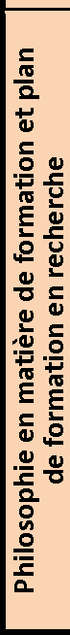
Critère 3 : Contributions à la formation du personnel hautement qualifié (PHQ)
Philosophie en matière de formation doit comprendre :
1. Une description qualitative des défis à relever ou des obstacles à surmonter pour assurer l’inclusion et l’avancement des groupes sous-représentés en SNG, qui sont propres au contexte du programme de recherche de la personne candidate
  Les obstacles à la participation peuvent notamment être physiques ou procéduraux, visibles ou invisibles et intentionnels, ou non intentionnels.
  Le contexte propre au programme de recherche de la personne candidate peut se rapporter au domaine de recherche (p. ex., déplacements prolongés ou travaux sur le terrain obligatoires) ou à des aspects relatifs à l’établissement (p. ex., région du Canada, centre urbain ou endroit éloigné, taille du département ou type de diplômes décernés)
Notes:
Maintenant, le dernier critère, la philosophie en matière de formation; on voit qu’’on répète les éléments décrits dans le milieu de formation
Donc, on parle premièrement de la description de défis à relever, ou d’obstacles à surmonter.

Slide 19
Critère 3 : Contributions à la formation du personnel hautement qualifié (PHQ)
Philosophie en matière de formation doit comprendre :
2. L’approche prévue pour favoriser la diversité au sein du groupe de PHQ, grâce à la prise en compte de l’équité et de l’inclusion dans les pratiques de recrutement, les méthodes d’encadrement et les initiatives visant à créer un environnement de recherche et de formation ouvert à toutes et à tous et propice à l’épanouissement des PFQ peut comprendre, par exemple :
  la promotion de la participation du PHQ à des activités de sensibilisation en sciences, à l’appui de l’EDI en SNG et à des ateliers de perfectionnement professionnel.
  la qualité et l’impact de la formation offerte au PHQ autochtone, incluant les membres de la communauté, et l’inclusion de pratique de mentorat culturellement sûr et l’échange réciproque de connaissance (pour les propositions de recherche qui impliquent de la recherche autochtone).
Notes:
Le deuxième point à couvrir est l’approche qui est prévue pour favoriser (et ici, je pense qu’on devrait dire, pour favoriser et maintenir) la diversité au sein de son équipe, parce qu’il est important non seulement de recruter une diversité de personnes, mais de s’assurer que celles-ci soient bien incluses dans l’équipe, pour participer et y contribuer.

Slide 20
Bonnes pratiques de rédaction pour démontrer la réflexion
  Décrire les défis propres à notre contexte (domaine, institutionnel, ou dans notre équipe)
    Données qualitatives, mais on peut se baser sur des données quantitatives (par exemple pour parler du domaine)
    Prendre notre expérience antérieure en compte
  Décrire les mesures qui seront prises à ces et pourquoi on pense que ça fonctionnera
  Indiquer qui sera responsable de la mise en œuvre, et
  Expliquer comment la mise en œuvre sera évaluée et la mesure adaptée selon les besoins
Notes:
Si votre équipe n’est pas encore formée et que vous n’avez pas beaucoup d’expérience, vous pouvez vous baser sur votre expérience comme personne étudiante, ou des données plus larges en lien avec votre domaine, par exemple, il existe des données sur le fait qu’il y a moins de femmes en stims.

Slide 21
Bonnes pratiques de rédaction pour démontrer la réflexion - EXEMPLE
  En recherche, les tâches administratives sont souvent effectuées par les femmes. Dans un domaine traditionnellement plus masculin, il est d’autant plus important que ces tâches soient distribuées équitablement au sein de l’équipe pour assurer une participation égale de toutes et tous aux activités de recherche (défi)
  L’organisation de réunions d’équipes et la prise de notes seront déléguées à chacune des personnes de l’équipe à tour de rôle. (mesure)
  La personne coordonnatrice de l’équipe de recherche gardera un registre de la mise en œuvre de la mesure, (qui en sera responsable)
  et la direction de l’équipe amènera le point en rencontre une fois par session pour obtenir les commentaires de l’équipe sur la mesure et l’adapter au besoin (comment ça sera évalué et adapté)
Notes:
Voici un exemple de rédaction qui inclut les différentes composantes de mise en œuvre d’une mesure EDI. On voit qu’une réflexion a eu lieu sur un défi – il peut être existant et avoir été observé directement, ou c’est un défi auquel on peut se préparer, parce qu’il y a des données qui montrent que c’est un défi réel, on peut même ajouter une référence sur ce sujet. Ce n’est pas obligatoire pour cette subvention, mais ça l’est pour d’autres programmes du CRSNG.
On sait que la personne qui est ultimement responsable de la mise en œuvre de la mesure est la personne qui dépose la demande de subvention, mais ça ne veut pas dire que cette personne doit tout faire. En fait, déléguer certaines tâches, comme ici le registre de mise en œuvre, peut faire en sorte que la mesure semble plus réaliste et faisable.

Slide 22
Bonnes pratiques pour identifier les défis
Les défis liés à l’EDI causent la sous-représentation et la sous-participation de certaines personnes ou certains groupes de personnes. Pour identifier les défis liés propres à l’établissement ou au domaine, on peut se poser différentes questions, par exemple :
  Qui fait partie de l’équipe ? Qui n’en fait pas partie ?
  Qui participe, ou ne participe pas ?
  Quels sont les obstacles qui empêchent le recrutement ou la participation de certaines personnes ? (biais, politiques, procédures, pratiques au sein de l’équipe, environnement physique, etc.)
  On peut utiliser différentes méthodes :
  Sondages anonymes
  Discussion d’équipe
  Observation
  Etc.
Notes:
Ce qui est important de retenir ici, c’est que ce sont les obstacles qui empêchent la représentation et la participation, et non les caractéristiques de certaines personnes.

Slide 23
Exemple - défis
Les activités sociales à la Chasse-Galerie après le travail peuvent faire en sorte que plusieurs personnes ne puissent y participer, par exemple, les personnes qui :
ont des responsabilités familiales,
ne boivent pas d’alcool,
essaient de cesser d’en boire,
ne sont pas confortable dans un endroit bruyant,
ont une maladie entrainant de la douleur ou de la fatigue,
qui n’ont pas de moyen de transport en dehors de heures de passages de transport en commun, ou transport adapté,
Etc.
Notes:
Voici un exemple de pratique qui peut représenter un obstacle la participation à différents groupes de personnes au sein de votre équipe.

Slide 24
Exemple - défis
Le fait que certaines personnes ne participent pas à certaines activités, même sociales, peut entrainer un isolement professionnel, un manque de visibilité, un manque d’information, etc.
La solution n’est pas nécessairement de cesser d’organiser des 5 à 7, mais on peut aussi:
organiser des activités sociales sur les heures de bureau
à l’heure du diner,
alterner les endroits de rencontre,
etc.
Notes:
Et voici l’impact que cette pratique peut avoir sur la contribution des membres de l’équipe, ainsi que quelques idées de façons d’aborder ce défi. Encore une fois, même si la personne qui dépose la demande de subvention est responsable de s’assurer que les mesures soit mises en place, elle n’a pas à tout faire par elle-même.

Slide 25
Exemple – défis
Attention :
Ne jamais fournir de données démographiques qui pourraient compromettre la confidentialité des données et aider à identifier certaines personnes.
Le blâme ne doit pas être mis sur les personnes, mais sur l’obstacle qui les empêche de participer.
Par exemple, plutôt que d’écrire :
Parce qu’elle a des enfants, une étudiante ne peut se joindre à l’équipe lors d’activités sociales.
On peut écrire :
Parce que les activités sociales sont majoritairement organisées en dehors de heures de travail, des membres de l’équipe ne peuvent y participer.
Notes:
Voici quelques éléments à prendre en compte, et de bonnes pratiques de rédaction.

Slide 26
Bonnes pratiques pour le recrutement et la rétention de PHQ
La description du poste :
  une description de poste qui utilise des stratégies inclusives comme l’utilisation de langue neutre, et claire et cognitivement accessible (phrases courtes, mise en page épurée, utilisation de puces, description claire du processus, etc.
  certaines personnes (souvent les femmes et personnes neurodivergentes…) qui ne pensent pas répondre à tous les critères parfaitement ne déposeront pas leur candidature; on devrait donc se concentrer sur les critères essentiels et clairement séparer (ou omettre) ceux qui sont facultatifs (« atout ») ou qui peuvent être développés une fois en poste.
  la description de la culture de votre équipe, incluant le fait que les personnes qui en ont besoin peuvent faire une demande de mesure d’inclusion lors de l’entrevue et une fois en poste.
Notes:
Voici quelques bonnes pratiques qui pourraient répondre à certains défis que vous aurez identifiés. Je ne vais pas les lire, vous pouvez y revenir puisque vous allez avoir accès à la présentation. Vous avez aussi accès à d’autres exemples dans les références qui sont à la fin de la présentation.

Slide 27
Bonnes pratiques pour le recrutement et la rétention de PHQ
Processus de sélection
  Création d’un comité diversifié pour évaluer les candidatures
  Création d’un processus clair, transparent, et équitable
    identification des critères à l’avance,
    création d’une grille remplie avant les délibérations,
    utilisation des mêmes questions pour toutes les personnes candidates en entrevues, etc.

Slide 28
Bonnes pratiques pour la création ou le maintien d’un environnement de formation en recherche inclusif
Accueil et intégration formels et systématiques, incluant l’assignation d’une personne mentore;
Communication des attentes;
Rôles et responsabilités clairs pour tout le monde;
Division équitable des tâches, incluant les tâches administratives et de celles de supervision ou de développement;
Climat de travail : mesures pour améliorer les communications, la culture de l’équipe, la santé de l’équipe, la consolidation de l’équipe, l’évaluation et l’amélioration continue, etc.;
Accessibilité : physique, sensorielle, cognitive, situationnelle et temporaire ;
Développement des compétences : plan de formation riche, adapté aux projets d’avenir de la personne
Reconnaissance et valorisation : certaines personnes aiment recevoir de la reconnaissance publique, certaines préfèrent que cette reconnaissance prenne la forme de preuve de confiance, etc.
Notes:
Ici on parle du maintien en poste, donc une fois que la personne a été recrutée.
Accessibilité situationnelle : Handicap en raison d’une situation spécifique : porter un bébé dans ses bras, anxiété en raison de nouveauté, ou d’une situation temporaire, par exemple, doit changer de bureau pour une journée, doit aller présenter dans un milieu inconnu, etc.
Temporaire : Se casser une jambe, avoir une crise quand on a une maladie auto-immune (enjeux 100% du temps, mais pendant une durée de temps limitée)

Slide 29
Autres bonnes pratiques
  Implication de l’équipe à toutes les étapes – l’inclusion est une responsabilité collective
  Prendre en compte nos façons de faire, plutôt que les caractéristiques des personnes nos façons de faire
    appartenir à un groupe en quête d’équité n’est pas un obstacle, ce qui l’est est le l’environnement et les façons de faire qui ne sont adaptés
  Discuter avec votre conseillère EDI pour plus d’idées 😊
Notes:
Voici d’autres bonnes pratiques pour intégrer l’EDI dans votre équipe de recherche, je me répète un peu, mais la façon dont l’EDI est intégré est importante.
Je vous invite aussi à me contacter si vous désirez discuter de vos circonstances, ou aller plus loin.

Slide 30
Pratiques à éviter
Utiliser des formulations vides de sens
  p. ex. mentionner que votre équipe est engagée envers l’inclusion, ou que vous aller soutenir les membres de votre équipe, ou que vous croyez sincèrement que l’EDI améliore les résultats de votre recherche ou le climat de travail dans votre équipe, etc.
Faire une liste d’épicerie qui n’est pas liée aux besoins
Avoir des attentes irréalistes
Ne jamais fournir les données démographiques sur les PHQ et ne pas les utiliser pour évaluer les retombées sur le plan de l’EDI dans l’environnement de recherche et de formation
Ne pas utiliser les actions institutionnelles comme réponse à un défi que vous avez identifié (par exemple, mentionner le plan ou le comité institutionnel en EDI)
Notes:
Voici quelques pratiques à éviter.
Premièrement, ne gaspillez pas votre espace restreint pour dire à quel point l’EDI est important dans votre équipe, montrez-le en expliquant ce que vous allez faire.
En ce qui concerne la liste d’épicerie, il faut faire attention, parce que la faisabilité des mesures choisies entre en compte. Il vaut mieux identifier moins de mesures à mettre en œuvre, et bien les décrire, que d’essayer d’en faire trop, et de mal le faire.
Les attentes irréalistes sont aussi liées à ça : une culture (car c’est de ça qu’il est question ici) ne se change pas rapidement. C’est pourquoi l’aspect de la réflexion et de la faisabilité sont si important, pour y aller lentement, mais sûrement.
Données démographiques : je me répète, encore une fois, mais il ne faut pas les fournir. Ça devrait être la même chose au sein de l’équipe, par exemple lors de discussions. On ne discute pas de caractéristiques démographiques, ou de personnes spécifiques.
Et enfin, le travail fait au niveau institutionnel ne peut pas servir à répondre aux défis identifiés dans votre équipe.

Slide 31
Références
Recherche en contexte autochtone
  Considérations éthiques (UQTR)
  Définition de recherche autochtone au CRSNG
  Guide du Programme d’ICC pour la recherche impliquant des peuples et des communautés autochtones
  Ressources des trois organismes en matière de recherche en contexte autochtone
  Politique interorganismes sur l’affirmation de la citoyenneté et de l’appartenance autochtones
  Protocole de recherche des Premières Nations au Québec et au Labrador (2014)
  Boîte à outils des principes de la recherche en contexte autochtone de la Commission de la santé et des services sociaux des Premières Nations du Québec et du Labrador
  Centre interuniversitaire d’études et de recherches autochtones (CIÉRA)
  Énoncé de politique des trois conseils : Éthique de la recherche avec des êtres humains (Chapitre 9 : Recherche impliquant les Premières Nations, les Inuits ou les Métis du Canada)
Notes:
Nous sommes maintenant rendus à la fin de la présentation.
Voic quelques références en lien avec la recherche en contexte autochtone.

Slide 32
Références – EDI
L’EDI dans une demande de subvention à la découverte du CRSNG – FAQ (2021)
Guide pour repérer les défis reliés à l’EDI vécus par les membres d’une équipe de recherche
Portrait de mon milieu : Équité, diversité et inclusion (Langelier et Brodeur, 2020)
Guide du CRSNG pour la prise en compte des considérations en matière d'équité, de diversité et d'inclusion dans la recherche
Outils pour l'EDI en recherche (Chaire pour les femmes en sciences et en génie au Québec)
Pratiques exemplaires en matière d'EDI dans la conception de la pratique de la recherche
Créer un milieu de recherche axé sur l'EDI : guide des pratiques exemplaires de recrutement, d'embauche et de maintien en poste
Notes:
Et voici quelques références en lien avec l’EDI en recherche. Encore une fois, vous avez accès la présentation, donc vous pourrez y retourner.

Slide 33
Ressources à l’UQTR
EDI en recherche
Geneviève Côté, conseillère EDI à la recherche : EDI.recherche@uqtr.ca ou par TEAMS (genevieve.cote3@uqtr.ca)
Site web (en construction) : www.uqtr.ca/edi
Recherche en contexte autochtone
Sarah Stewart, Conseillère à l'engagement auprès des Premiers Peuples : Sarah.Stewart@uqtr.ca
Sites web : Recherche en contexte autochtone
Notes:
Si vous désirez discuter de votre contexte, que vous avez besoin d’accompagnement, ou que vous désirez faire relire votre demande en lien avec le contenu, vous pouvez me contacter pour l’EDI, ou contacter Sarah Stewart pour tout ce qui a trait à la recherche en contexte autochtone.
Je vous souhaite une très belle journée, à très bientôt.

